Slide 1
Informática programación y soporte técnico

Slide 2
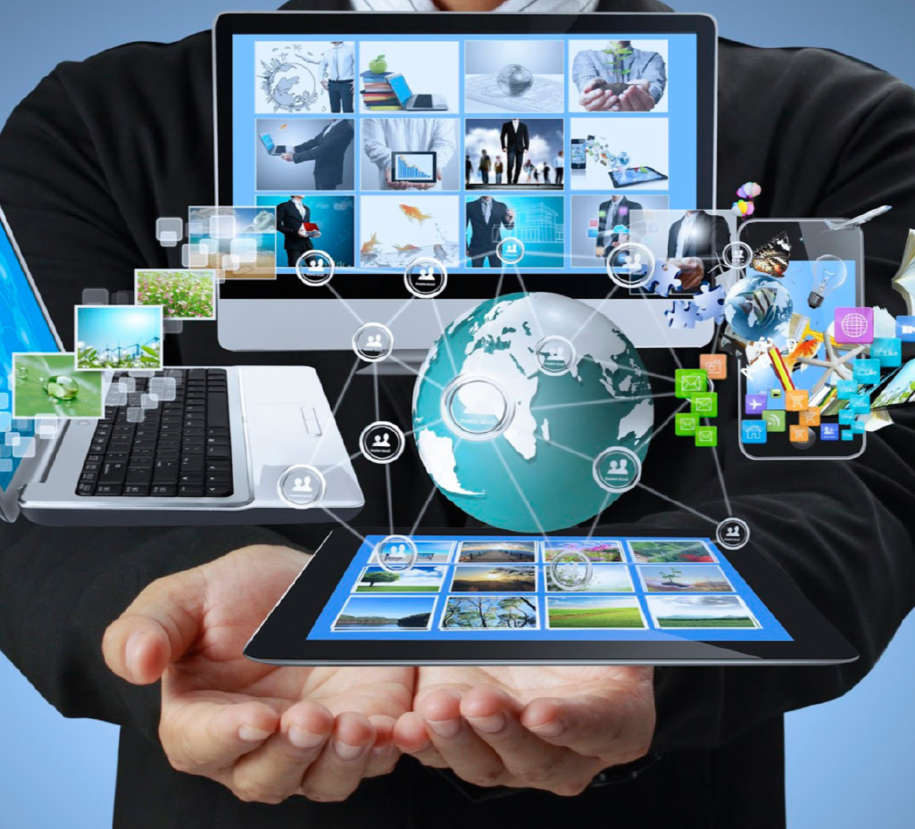
informática
La informática, también llamada computación,1​ es una ciencia que administra métodos, técnicas y procesos con el fin de almacenar, procesar y transmitir información y datos en formato digital.
De esta forma, la informática se refiere al procesamiento automático de información mediante dispositivos electrónicos y sistemas computacionales. Los sistemas informáticos deben contar con la capacidad de cumplir tres tareas básicas: entrada (captación de la información), procesamiento y salida (transmisión de los resultados). El conjunto de estas tres tareas se conoce como algoritmo.

Slide 3
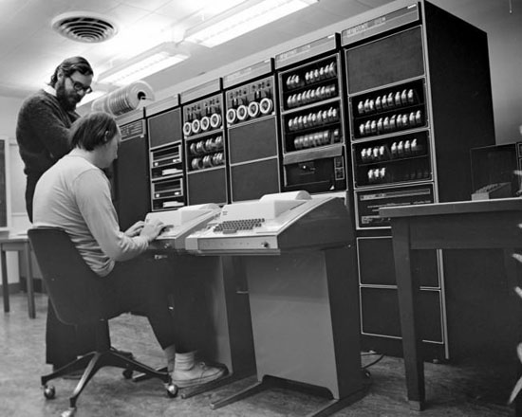
La historia de la informática
El origen de las máquinas de calcular está dado por el ábaco chino, este era una tablilla dividida en columnas en la cual la primera, contando desde la derecha, correspondía a las unidades, la siguiente a la de las decenas, y así sucesivamente. A través de sus movimientos se podía realizar operaciones de adición y sustracción.
Otro de los hechos importantes en la evolución de la informática lo situamos en el siglo XVII, donde el científico francés Blas Pascal inventó una máquina calculadora. Esta solo servía para hacer sumas y restas, pero ese dispositivo sirvió como base para que el alemán Leibnitz desarrollara -en el siglo XVIII- una máquina que, además de realizar operaciones de adición y sustracción, podía efectuar operaciones de producto y cociente.
Ya en el siglo XIX se comercializaron las primeras máquinas de calcular. En este periodo el matemático inglés Babbage desarrolló lo que se llamó “Maquina Analítica”, la cual podía realizar cualquier operación matemática. Además disponía de una memoria capaz de almacenar 1000 números de 50 cifras y hasta usarse en funciones auxiliares, sin embargo, seguía teniendo la limitación de ser mecánica.

Slide 4
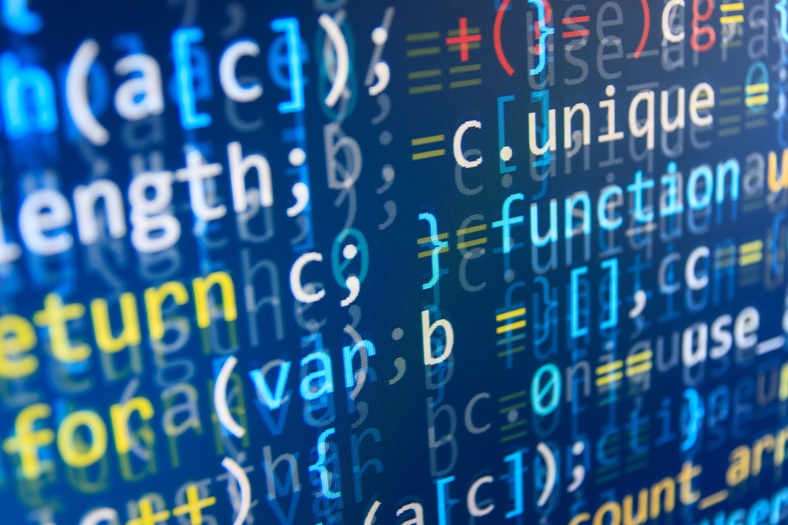
Programación
La programación es un proceso que se utiliza para idear y ordenar las acciones que se realizarán en el marco de un proyecto; al anuncio de las partes que componen un acto o espectáculo; a la preparación de máquinas para que cumplan con una cierta tarea en un momento determinado; a la elaboración de programas para la resolución de problemas mediante ordenadores, y a la preparación de los datos necesarios para obtener una solución de un problema.[cita requerida]
En la actualidad, la noción de programación se encuentra muy asociada a la creación de aplicaciones informática y videojuegos. Es el proceso por el cual una persona desarrolla un programa valiéndose de una herramienta que le permita escribir el código (el cual puede estar en uno o varios lenguajes, como C++, Java y Python, entre otros) y de otra que sea capaz de “traducirlo” a lo que se conoce como lenguaje de máquina, que puede comprender el microprocesador.[

Slide 5
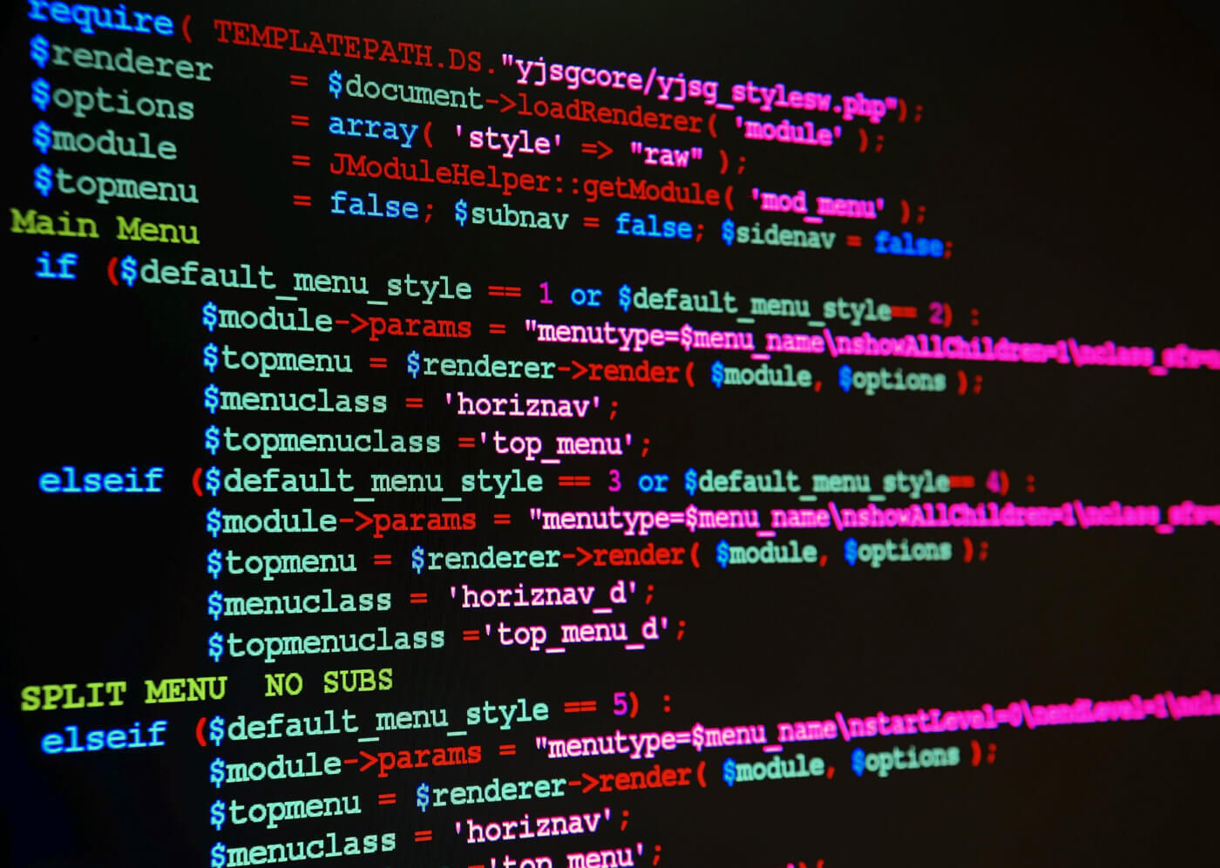
Que es la programación
abitualmente la creación de un programa ejecutable (un típico.exe para Microsoft Windows o DOS) conlleva dos pasos. El primer paso se llama compilación (propiamente dicho) y traduce el código fuente escrito en un lenguaje de programación almacenado en un archivo de texto a código en bajo nivel (normalmente en código objeto, no directamente a lenguaje máquina). El segundo paso se llama enlazado en el cual se enlaza el código de bajo nivel generado de todos los ficheros y subprogramas que se han mandado compilar y se añade el código de las funciones que hay en las bibliotecas del compilador para que el ejecutable pueda comunicarse directamente con el sistema operativo, traduciendo así finalmente el código objeto a código máquina, y generando un módulo ejecutable.
Estos dos pasos se pueden hacer por separado, almacenando el resultado de la fase de compilación en archivos objetos (un típico .o para Unix, .obj para MS-Windows, DOS); para enlazarlos en fases posteriores, o crear directamente el ejecutable; con lo que la fase de compilación puede almacenarse solo de forma temporal. Un programa podría tener partes escritas en varios lenguajes, por ejemplo, Java, C, C++ y ensamblador, que se podrían compilar de forma independiente y luego enlazar juntas para formar un único módulo ejecutable.

Slide 6
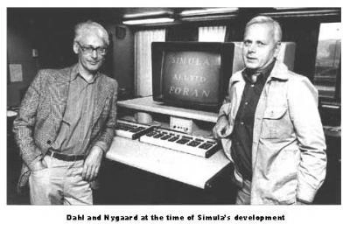
Historia de la programación
La historia de la Programación está relacionada directamente con la aparición de los computadores, que ya desde el siglo XV tuvo sus inicios con la construcción de una máquina que realizaba operaciones básicas y raíces cuadradas (Gottfried Wilheml von Leibniz); aunque en realidad la primera gran influencia hacia la creación de los computadores fue la máquina diferencial para el cálculo de polinomios, proyecto no concluido de Charles Babbage (1793-1871) con el apoyo de Lady Ada Countess of Lovelace (1815-1852), primera persona que incursionó en la programación y de quien proviene el nombre del lenguaje de programación ADA creado por el DoD (Departamento de defensa de Estados Unidos) en la década de 1970.

Slide 7
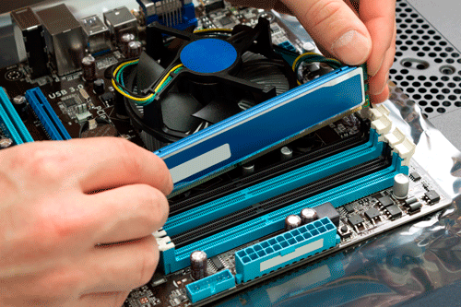
Soporte técnico
La asistencia técnica o soporte técnico es un rango de servicios por medio del cual se proporciona asistencia a los usuarios al tener algún problema al utilizar un producto o servicio, ya sea este el hardware o software de una computadora de un servidor de Internet, periféricos, artículos electrónicos, maquinaria, o cualquier otro sistema informático.

Slide 8
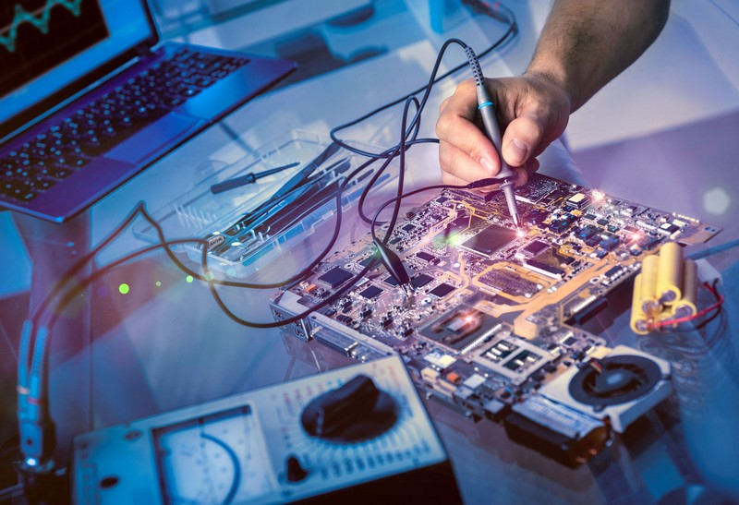
Tipos de asistencia
La asistencia técnica se puede dar por distintos medios, incluyendo el correo electrónico, chat, software de aplicación, faxes y técnicos, aunque los más comunes son el telefónico y el presencial (en sitio). En los últimos años hay una tendencia a la prestación de asistencia técnica remoto, donde un técnico se conecta al ordenador mediante una aplicación de conexión remota que cuenta con la capacidad de almacenar muchos trabajos de memoria.

Slide 9








